Slide 1
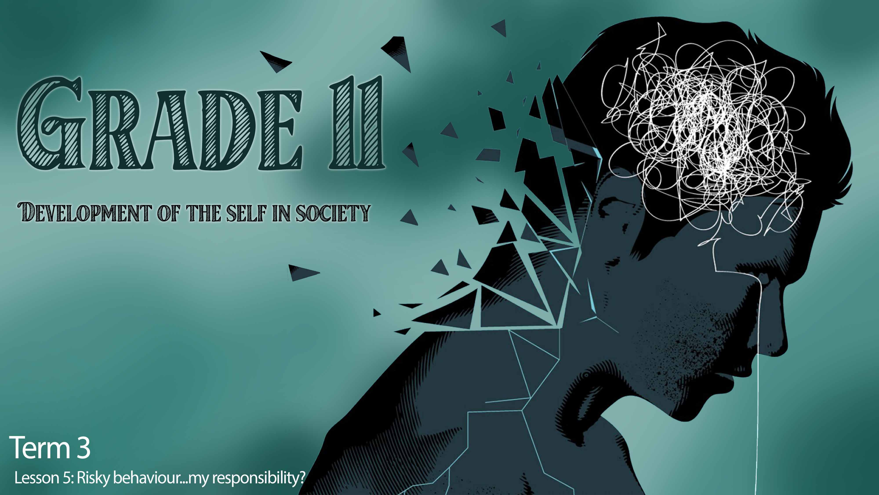

Graad 11
Graad 11
Selfontwikkeling in die samelewing
Selfontwikkeling in die samelewing
Kwartaal 3
Les 5: Riskante gedrag … my verantwoordelikheid?
Kwartaal 3
Les 5: Riskante gedrag … my verantwoordelikheid?
Notes:
Skyfie 1: 3 min Inleiding en onderrig
Welkom terug graad 11's. Hopelik het jy teen hierdie tyd 'n begrip van hoe negatiewe gedrag jou, jou familie, jou vriende en jou gemeenskap kan beïnvloed. Ons het gekyk na hoe ons keuses altyd 'n gevolg het. Die realiteit is dat ons as mense foute sal maak. Maar ons moet weet wanneer ons fouteer het sodat ons verantwoording daarvoor kan neem en dinge reg kan maak. Dit beteken dat ons verantwoordelikheid vir ons dade en besluite moet neem.
Voorbeeld 1:
Iemand in jou klas het tydens 'n toets verneuk. Jy weet vir 'n feit dat hulle dit gedoen het. Hierdie persoon se daad het die kurwe van die toets omvergegooi. Jy het 'n D vir die toets ontvang. Vertel jy vir die onderwyser of bly jy stil? Hoekom of hoekom nie?
Voorbeeld 2:
Jou vriend(in) het nie genoeg geld om na ‘n sokkerwedstryd te gaan kyk nie. Hy/sy wil hê julle moet by die stadion inglip sonder om te betaal. Wat sou jy doen?
Moeilike besluite soos hierdie kan vir sommige mense makliker wees as vir ander. Niemand kan hierdie besluite vir jou neem nie. So, hoe neem jy die besluit?

Slide 2
7 Besluitnemingstappe
Identifiseer die besluit
Versamel inligting
Identifiseer verskillende opsies
Gee ten minste een gevolg, impak of effek
Kies die beste opsie
Neem aksie
Evalueer jou besluit
Notes:
Skyfie 2: Onderrig en Aktiwiteit 5+8min
Kom ons kyk na die stappe wat jy moet volg wanneer jy hierdie besluite neem.
7 Besluitnemingstappe:
Identifiseer die besluit wat jy moet neem.
Versamel inligting oor die besluit.
Identifiseer jou verskillende opsies of keuses.
Gee ten minste een gevolg, impak of effek van elke opsie. (weeg die gevolge teenoor
mekaar op)
Kies die beste opsie en tree op.
Neem aksie.
Evalueer jou besluit: Is jy tevrede met die uitkoms van jou besluit?
As jy in die toekoms in 'n soortgelyke situasie beland, sal jy dieselfde keuse maak?
Voltooi nou Aktiwiteit 1 op jou Les 5 – Werkkaart.

Slide 3
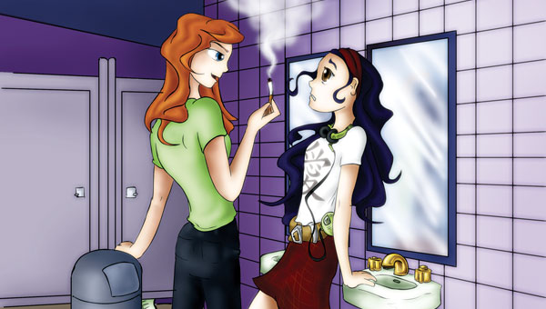
All choices have a consequence.
Notes:
Skyfie 3: 3min + 3min
Soos ons al voorheen genoem het, het die uitkoms van ons besluite of keuses ALMAL een of ander gevolg. Om verantwoordelike keuses te maak, waar ons die uitkomste oorweeg het voordat ons optree, verg goeie besluitneming.
Dwelmmisbruik sal ALTYD besluitneming op 'n negatiewe manier beïnvloed. Alkohol en dwelms verduister jou gedagtes en verhoed dat jy sinvolle besluite neem. Groepsdruk kan daartoe lei dat jy dwelms gebruik, jou gesondheid beïnvloed en kan dalk selfs op die langtermyn tot die dood lei.
Dink aan DRIE ander NEGATIEWE uitkomste om onder die invloed van dwelms of alkohol te wees en aan groepsdruk toe te gee. Skryf dit in Aktiwiteit 2 (Les 5 – Werkkaart).
Onthou jy moet jou eie persoonlike veiligheid prioritiseer. As dit beteken om weg te bly van 'n partytjie waar jy weet daar gedrink gaan word, dan is dit die moeilike besluit wat jy moet neem. Dit kan ook beteken dat jy 'n dokter moet gaan sien as jy vind jy moet jouself laat opbring omdat jy skuldig voel nadat jy kos geëet het.
Neem 'n besluit om na jouself om te sien. Jy het immers net een lewe om te leef.

Slide 4
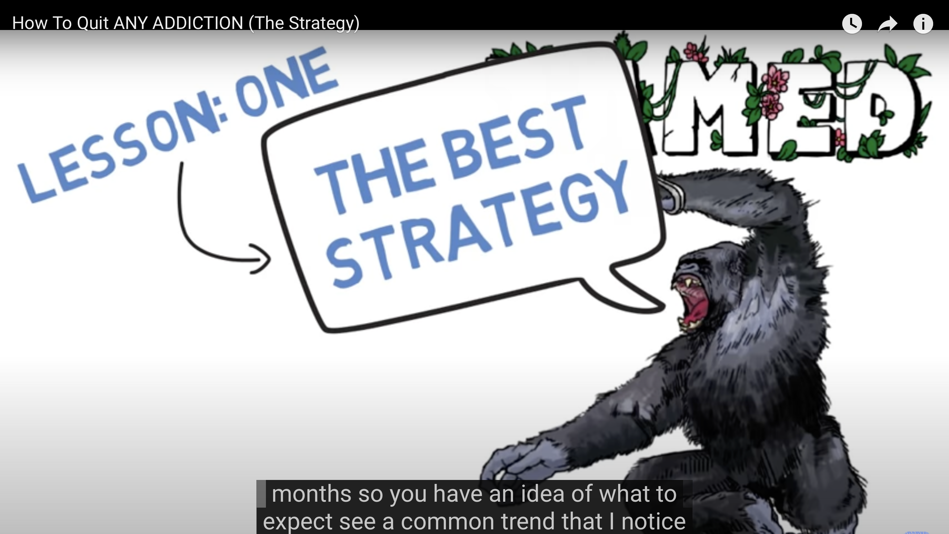
Notes:
Skyfie 4: Kyk 4:45 en 3min om te reflekteer. (8min)
Vroeg in hierdie lesreeks het ons gekyk na hoe sosiale media negatiewe en positiewe invloede op jou gesondheid kan hê. Met die toeganklikheid van die internet is dit maklik om inligting oor enigiets te kry waaroor jy wonder. In hierdie stadium van die lesreeks het jy miskien besef dat jy sekere geheime gewoontes het wat nie gesond is nie. Jy wil van hulle ontslae raak, maar jy weet nie hoe nie.
Kyk https://www.youtube.com/watch?v=m8JjuyRIxOg (4min45s)
Bespreek dan kortliks in julle groepe die volgende vrae:
Watter raad word gegee om verslawing te oorkom?
Hoe kan hierdie tipe sosiale media jou ondersteun in jou reis om jou verslawing te oorkom?
Onthou, jy is nie alleen nie. Daar is altyd hulp beskikbaar. Jy moet net kyk en vra. Jy kan jou plaaslike dokter of hospitaal vir raad kontak, met 'n onderwyser praat of na 'n aanlyn gemeenskap soek wat kan help. Neem verantwoordelikheid en kry die hulp wat jy nodig het.

Slide 5
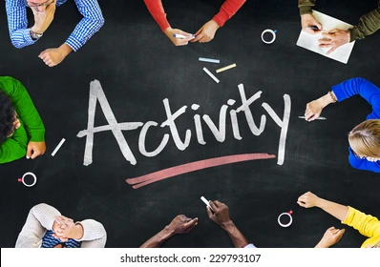
AKTIWITEIT
Notes:
Skyfie 5: 10min
(Nota aan onderwyser: Elke groep sal die geleentheid kry om 'n plakkaat te maak wat jy in die klas kan opsit. Hierdie Les 5 - Plakkaat is veronderstel om ondersteuning te bied aan leerders wat sukkel met die kwessies wat ons die afgelope paar weke aangespreek het.
Elke groep kan hul eie kwessie kies wat hulle wil aanspreek. Die doel van hierdie aktiwiteit is om stappe te gee om 'n gewoonte te verbreek en leiding te gee oor waar om hulp te kry. Reël dalk dat leerders toegang tot hul fone of rekenaars het om plaaslike plekke na te vors wat hulp kan verleen. As hulle toestelle of internettoegang nie toegelaat word nie, sal die onderwyser vooraf navorsing moet doen. Sodra leerders hulle plakkate klaargemaak, ken 'n plek in die klas toe waar hulle dit teen die muur kan opsit.)
"Neem die stap, maak die verandering". In hierdie Les 5 - Plakkaat moet jy:
1) SES stappe uitlig wat 'n tiener moet neem om slegte gewoontes te verbreek wat tot 'n negatiewe leefstyl kan lei. Dink aan al die kwessies wat ons die afgelope paar weke aangespreek het. Fokus op EEN probleem wanneer jy jou plakkaat doen.
2) Gee raad aan leerders oor VYF plekke waar hulle hulp kan kry om hierdie probleme te oorkom.

Slide 6

REFLEKSIE
Notes:
Skyfie 6: 3min Refleksie
Kyk na die verskillende plakkate wat in die vorige aktiwiteit gemaak is, en voltooi dan Aktiwiteit 3 (Les 5 – Werkkaart), terwyl jy oor die volgende besin:
Noem EEN kwessie wat baie kreatief op 'n plakkaat aangespreek is - jy dink dit sal die aandag van jou vriende ook trek!
Noem EEN idee vir die verbreking van gewoontes in jou eie lewe wat jy tydens vandag se les geleer het.
Evalueer hoe effektief jou besluitnemingsvaardighede is op grond van die 7 stappe wat vandag behandel is.

